Slide 1
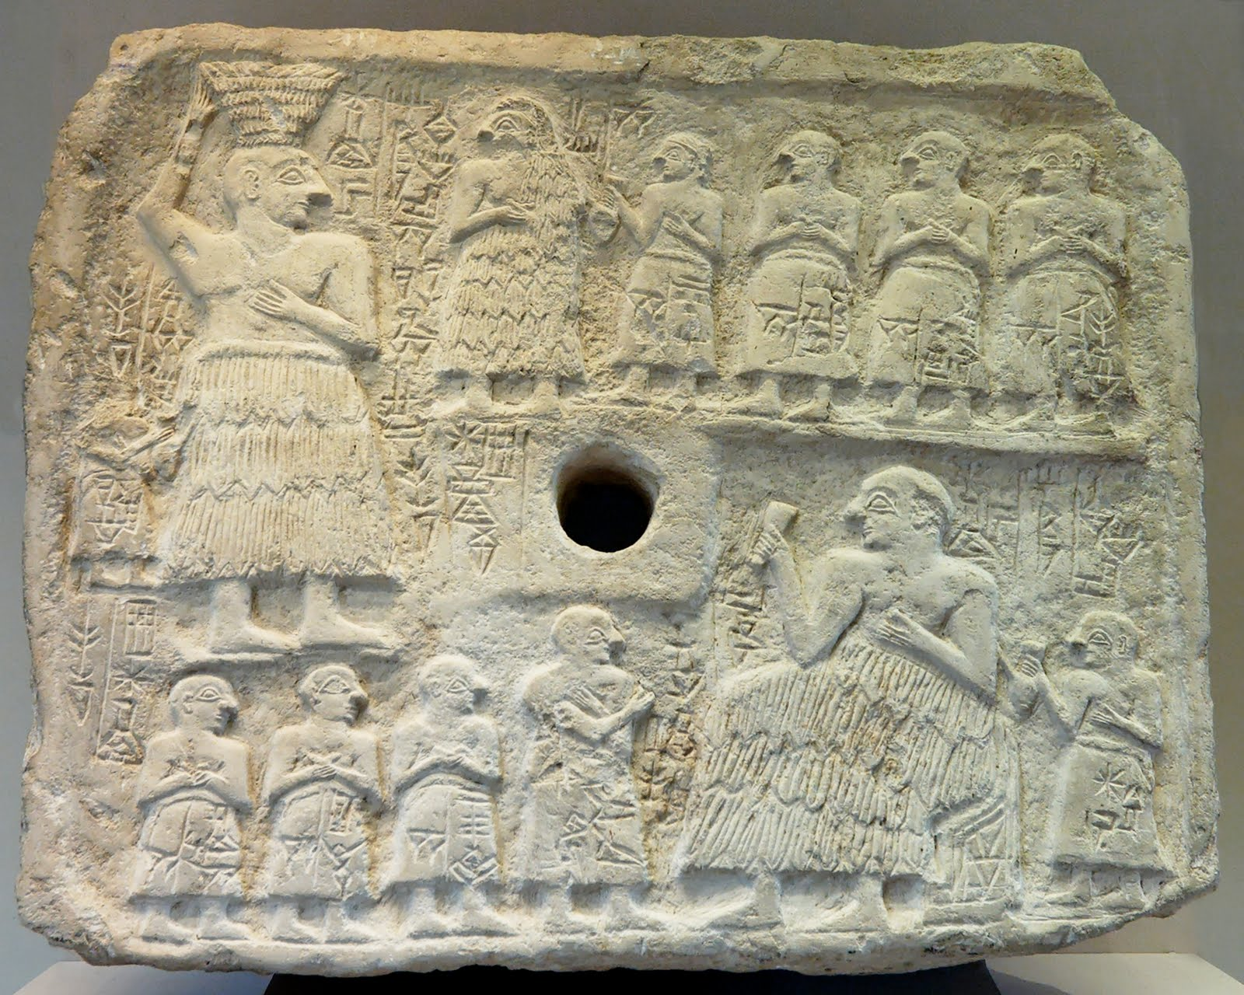
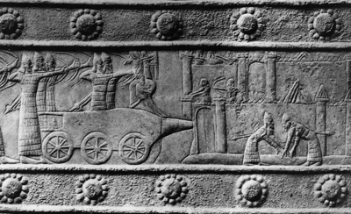
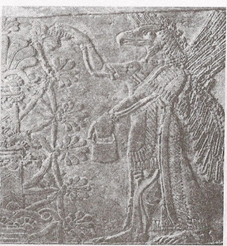
فصل دوم معماری بین النهرین
یکی از مراکز تمدن قدیم در آسیا، بین النهرین است،که به وسیله رودخانه های فرات و دجله مشروب میگردد،این دو رود از کوهای ارمنستان سرچشمه گرفته و با فاصله زیادی از یکدیگر به طرف جنوب سرازیر میشوند و با سرعت زیادی از معابر عمیق گذشته جلگه بین النهرین علیا را مشروب میکند،در حوالی بغداد فاصله دو رود از یکدیگر در حدوده سی کیلومتر است ولی از این به بعد فاصله انها از هم بیشتر شده و به اراضی جلگه های بین النهرین سفلی می رسند،و در قورنه به هم پیوسته اروند رود را تشکیل میدهند و وارد خلیج فارس می شوند،سرزمین بین النهرین مرکز یکی از تمدن هاست ،در واقع با این توصیف بسیار کوتاه می توان گفت که تمدن های این منطقه نه تنها تأثیر عمیقی بر اقوام و ملل همجوار داشته اند ،بلکه هم از طرفی بی تأثیر از آنها نبوده اند،و نخستین تمدن شناخته شده این سرزمین را سومریان تشکیل دادند.

Slide 2
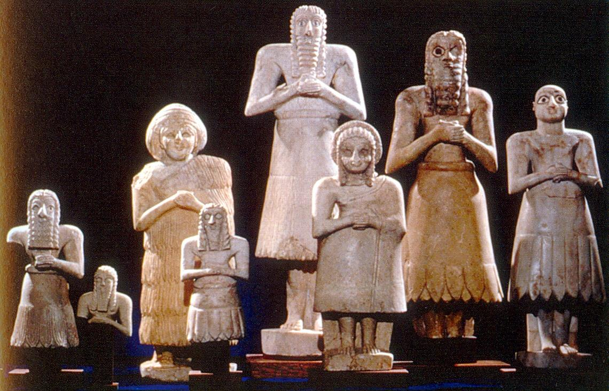
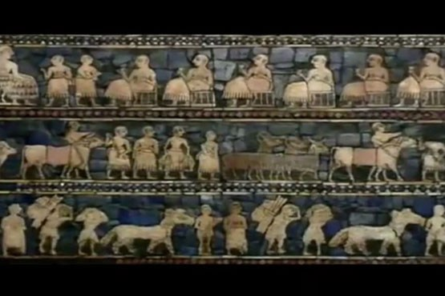
سومر:تقریبا در اوایل هزاره چهارم پیش از میلاد مسیح حادثه ای عظیم در بین النهرین به وقوع پیوست و ان مسکون شدن دره های بزرگ و رودخانه ها بود.پس از این حادثه بود ک نوشتن،هنر،معماری ساختمانی و شکل های جدید حکومتی پدیدار گردید معماری سومر در خدمت معابد و برعکس آن معماری مصر در خدمت آرامگاهای پادشاهان مصری بوده است.

Slide 3
سومریان مردمانی کشاورز بودن که طرز مهار کردن سیل را آموختند و شهر هایی با دیوار های قطور ایجاد کردند. مانند (اروک){ارخ و ارک به روایت کتاب مقدس}یا وارکای امروزی ،(لاگاش)یا قلوه کنونی .اقوام سامی از صحرای غربی آمدند و همه چیز را از سومریان آموختند و شهر هایی مانند :کیش،آکد،ماری و بابل را ساختند .پادشاهان مهمی مانند سارگون اکدی ،حامورابی بابلی در میان انها شهرت بیشتری یافتند. (اروک)بزرگترین شهر سومری ،دومجموعه بزرگ پرستشگاهی داشت :اولی به نام معبد (انانانو از آن (اینانا)الهه عشق بوده ،دیگری به (آنو)خدای آسمان تعلق داشت .هر کدام از این دو مجموعه دارای چند پرستشگاه بودند .که قدیمی ترین آنها در دوره (اروک)ساخته شده بود .قدیمی ترین معبد حفظ شده مجموعه (آنانا)به معدن سنگ آهک معروف است .زیرا دست کم بخش های پایینی دیواره های آن از این سنگ ساخته شده است .و این نکته زمانی شایان توجه است که به خاطر بیاوریم در جلگه بین النهرین هیچگونه سنگ ساختمانی یافت نمی شده است.این پرستشگاه فضایی به ابعاد 76*30 متر را در بر میگرفت واز یک تالار مرکزی و اتاق های متقارن جمعی تشکیل میشد که یکی از اینها در هر طرف پله هایی داشت که به بام میرفت.مهمتین اتاق ساختمان،در جناه کوتاه جنوبی ،به تالار مرکزی باز میشد و دو اتاق جنبی در دو سوی آن داشت .در حالی که نقشه و تاقچه های این معبد از الگوهای مرسوم پیروی می کنند. استفاده از سنگ آهک در آن استثنایی است .

Slide 4
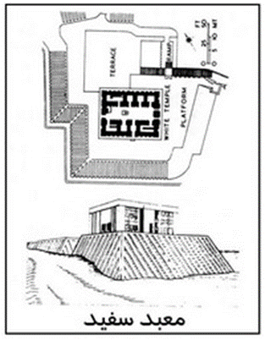
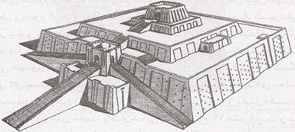
معبد سفید
زیگورات آنو

Slide 5
در مرحله بعدی ساختمانی جانشین (معبد سنگ آهک)شد که از آن هم عظیم تر بود و به (معبد ستون )معروف است. این ساختمان که هنوز به طور کامل حفایر نشده است بر سکویی آجری قرار داشت و از طریق یک دروازه یا ستون بندی به آن وارد می شدند که از دو ردیف ستون عظیم آزاد تشکیل می شد.هر ردیف دارای چهار ستون بود که قطر هرکدام 6/2 متر می رسید.این ستونها و دیوار های محوطه کنارشان،که به صورت یک سلسله نیم ستون ساخته شده بودند و نیز سکوی ساختمان ،هکه با نوعی موزاییک متشکل از مخروط های گلی تزيین می شدند و این هم یکی از ویژگی های پرستشگاهی سومری است .به این صورت که طرح های منظمی را با کنار هم قرار دادن قاعده مخروط هایی از گل پخته به وجود می آوردند و این مخروط ها را که همیشه به رنگ سرخ،سیاه و سفید بود در گچ دیوارها فرو میکردند.به نظر می رسد که طرح این تزئینات تقلیدی از نقش پارچه باشد.از این مخروط های گلین همه جا دیده می شود،اما معبد دیگری در «اروک»میان دو مجموعه «آنو»و «اینانا»قرار دارد .که در آن از مخروط های سنگی استفاده شده است :سنگ های آهکی سرخ و سیاه و مرمر «سفید»هر معبد روی سکوی افروشته ای قرار دارد که با ساختن معبد بعدی مرتفع تر می شود تا اینکه آخرین پرستشگاه روی تپه عظیم مصنوعی قرار میگیرد . که همان زیگورات باشد .در بین النهرین پرستشگاه نمودار کوشش انسانی عظیمی بود که برای ساختن آن به کار می رفت ساختمان معبد با کار داوطلبانه و تعاونی انجام میشود .پرستشگاه را به معنی واقعی به به عنوان محل اقامت خدا (الهه)تلقی می کردند.هر شهروندی به یکی از پرستشگاهای شهر وابسته بود و کل جامعه شهر حتّی بردگان ،به نام،«مردم نانا یا مردم نینهورساگ»،یا...نامیده می شدند .در بین النهرین زمان سومریان و حتّی پیش از آنان معماری در خدمت مذهب بود.در حقیقت معماری و هنر را مذهب تعیین می کرد.به عنوان مثال،نقشه شهر،این مرکزیت خدا را در زندگی خود نشان میدادند .زیرا معبد خدا هسته ساختمانی با عظمت آن را تشکیل میداد.این معبد نه فقط کانونی برای این شهر بلکه مرکز فعالیت های اداری و اقتصادی انان نیز بود.معبد درواقع مرکز قلمرو خدایی بود که در نزد مردم زمین دار و رمه دار بزرگو ثروتمند و نگهبان شهر به شمار می رفت .

Slide 6
برجسته ترین بخش مجتمع و در واقع شناخته شده ترین ساختمان در درّه بین النهرین معبد بود که ، زیگورات نامیده می شد .اکثر مورخان و محققان معتقدند که زیگورات را سومری ها به وجود اوردند .فرم و نام زیگورات که در دوره های بعد مشخص شد در زمان سومری ها به معنای کوه بوده است.بعد ها نیز مورد استفاده بابلی ها قرار گرفت .زیگورات در زبان بابلی به معنای سکو یا بنای پله پله ای که عرض و طول هر طبقه از اشکوبه پایین تر کمتر است .از چگونگی پیدایش یا نقش این ساختمان های عظیم و چند طبقه خشتی اطلاعی به دست نیامده است .بعضی ها این ساختمان ها را پلکانهایی از آسمان یا کوه های ساختگی توصیف کرده اند.بیشتر دولت شهر های ویران شده سومر،اور،وارکا،نیپور،لارسا و اریدو و همچنان در پای زیگورات ها که به دوره سومری نوین که از سده بیست و دوم تا سده بیست و یکم پیش از میلاد مربوط میشود.معماران میکوشیدند،بلندترین و کوه پیکر ترین بنای ممکن را روی زمین برپا دارند.برای ساخت یک زیگورات نخست کوهی از خشت خام بر روی شالوده ای عظیم به ارتفاع 15متر دوطبقه سوار بر روی هم قرار دادند که به ترتیب کوچکتر میشوند و از آن دو احتمالاً طبقه بالا در حکم پی زیارتگاه بوده است.سه پلکان خرپشته ای هر یک با یکصد پله در یک نقطه به دروازه برج دار زیگورات میرسند . و ازآن جا احتمالاً پلکان دیگری به زیارتگاه یعنی مرکز نمایش های آیینی منتهی میشود.ساختمان زیگورات اور کوه محکمی از خشت خام با نما سازی ضخیمی از آجر با ملات قیری است .اجر را به این علّت با ملات قیر در نماسازی به کار می بردند که بر قدرت و استحکام آ« در برابر سیل ها و دیگر عوامل طبیعی بیفزایند.احتمالاً هر کدام از طبقات ساختمان زیگورات رنگ مخصوص داشت و بر روی آن درختکاری یا گل کاری شده بوده است .

Slide 7
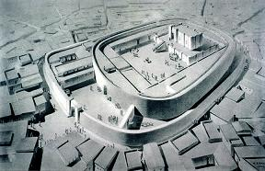
معبد خفاجه
زیگورات

Slide 8
معماری سومری ها از مصالح آجر و گل و قیر و خشت برای زیر کار ،ولی آجر جوش و گاهی آجر های لعاب دار برای روکار (نما)استفاده می شده،چوب نیز در این معماری به کار می رفت ،در واقع اساس و پایه معماری سومری که بعد ها آکادی ها و بابلی ها هم از آن تقلید و اقتباس نموده اند .از جرز و قوس و طاق گهواره ای بوده است.این عناصر بنیادی از هزاره سوم قبل از میلاد وجود داشته است.که به سرزمین های شمالی بین النهرین اشارعه یافته است.هنر سومری،هنر دینی (کاهنی)تشریفاتی و مبتنی بر پرستش خدایان گوناگون و نیز بزرگداشت فرمانروای روحانی بوده است .
معماری دوره آکاد
تاریخ سابقه به سلطنت رسیدن بنیاگذار سلسله پادشاهان آکاد را که نامش سارگون بود،حدود سال 2300 ق.م می دانند.با روی کار آمدن وی تغییرات شگرفی که دنیای آن زمان تا آن روز به خود ندیده بود،نخستین بار قدرت سیاسی را در ناحیه وسیعی از بین النهرین تحت تسلط سامیان که با حکومت سومری مخالفت میکردند،ایجاد نموده است و یک حکومت مرکزی بنیانگذاری کردند.سارگون و جانشینانش، میراث سومری خود را حفظ کرده و آن را هم با سلاح قدرت و هم با توسعه عالی هنرها محفوظ نگه داشتند.اطلاعات ما درباره معماری آکادی ها ناقص است .اگرچه در بسیاری از مناطق آن ادامه معماری دوره سومری،کاملا محسوس است.آجرهای پلانو-کانوکس،مشخصه دوران سلسله قدیم،در این زمان دیده نمی شود.به جای آن آجرهای بزرگ راست گوشه یا چهارگوشه به ابعاد 52*52سانتی متر به کار رفته است.کندن پی دیوار ها که پیش از آکاد آغاز شده بود در این زمان تداوم داشته است.اگر شهرهای اصلی امپراتوری آکاد یعنی شهر های «سیپار»«شاماش»(خدای خورشید)و شهر ایشتار(الهه عشق)کشف شده و حفاریمی گردید،قطعاً نتایج عمده تری دربارۀ معماری آن دوره به دست می آمد.یکی ار آثار مهمی که از این دوره به جای مانده،کاخی در تل براک است که احتمالاً متعلق به زمان نارامسین باشد.هر ضلع آن حدود 100متر است.دارای دیوار های ضخیم به قطر 10متر است،که آن را در بر گرفته است،تنها راه ورود به بنا در دیوار غربی قرار دارد که دروازه ای با دو برج بزرگ در دو سوی آن واقع شده است.دارای دو حیاط و یک حیاط بزرگ،هشتی و اتاق های جانبی است.

Slide 9
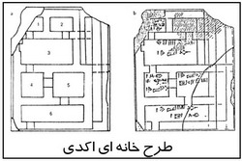
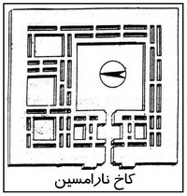
كاخ قديمي-› واقع در آشور، پلان مانند كاخ نارامسين، بنايي چهارگوشه با يك ورودي در ضلع شمالي، يك حياط مركزي بزرگ چهارگوشه با چند حياط كوچكتر و اتاقهاي موچك به دور آن.

Slide 10
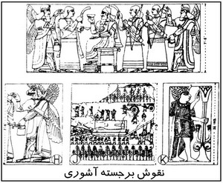
کاخ دیگری به این دوران نسبت داده شده است که در آشور قرار دارد و به کاخ قدیمی مشهور است.دلیل انتساب این کاخ به دوران آکاد وجود کتیبه ای بود که به هنگام حفریات از زیر پی دیوارها به دست امده است .نقشه این بنا شبیه کاخ نارامسین در تل براک است .این کاخ بنایی است چهارگوشه با یک ورودی که در ضلع شمالی آن قرار گرفته است.یک حیاط مرکزی بزرگ چهارگوشه با چند حیاط کوچکتر و اتاق های کوچکی به دور آن نقشه این کاخ را تشکیل می دهد .
در دوره آکاد معمارانی بودند که نقشه خانه های مسکونی شهروندان را طبق نظر کارفرما تهیه می کردند.شاهد این مدعا لوح گلی است که از تلو (قلوه)به دست آمده و رو آن نقشه یک منزل مسکونی طرح شده و این کهن ترین نقشه ساختمانی است که موجود است .در روی این نقشه محل قسمت های خانه نیز به خط میخی آکادی نوشته شده است.

Slide 11
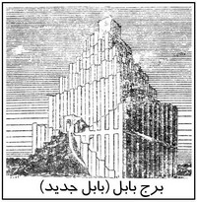
معماری بابل کهن: سلسله بابل قدیم که به وسیله شخصی به نام سومو-آبوم تاسیس یافته بود،از لحاظ سیاسی و گسترش تمدن در دوران سلطنت حامورابی به اوج خود رسید.هرچند که این دوران با عظمت بیش از مدت کوتاهی نپایید،اما حامورابی موفق گردید تا با فتوحات خود بار دیگر ایالات متحده ای را تشکیل دهد که قدرت سیاسی و نظامی آن به دست سامی نژادانی بیفتد که از قرن ها پیش به طور هسته ای در سراسر سرزمین های سومر،آکاد از «حلب»تا «لارسا»و سواحل شرقی دریای مدیترانه تا کوه های غربی ایران نفوذ کرده بودند.
تمدن بابل ،اختلاف زیادی با تمدن سومری ها نداشت .زبان بابلی غیر از زبان سومری بود ،ولی با همان خط نوشته می شد،در هنر به مذهب آنها تفاوتی نبود و چنین به نظر می رسد که فقط خدایان را به نام های تازه ای می خواندند.«مردوک»که خدای بابل بود،بزرگترین خدایان به شمار می رفت و پس از خدایان متعدد دیگری «بعل»خدای زمین «شاماش»خدای «ایشتار»به الهه جنگ و عشق و تعداد زیادی فرشتگان خوبی و بدی قرار داشتند.

Slide 12
معماری بناهای بازمانده از دوره بابل کهن به دو دسته عمده تقسیم می شوند:
الف) معابد:از این دوره تنها تعداد کمی از بناهای مذهبی شناخته شده است.معبد آشور یکی از این بناهاست که به خدای بزرگ ملی آشوری ها «آشور»تعلق دارد و به دست «شمشی-ادد» بنا گردیده است. اگرچه این معبد کاملاً ازبین رفته است.اما از روی پی بنا می توان نقشه آن را تهیه نمود.این معبد برفراز بلندترین نقطه شهر قرار دارد.و نقشه آن عبارت است از یک حیا مرکزی و سه حیاط کوچکتر که اتاق هایی آنها را دربر گرفته است.هر یک از حیاط ها یا اتاقهای مربوط به آن یک واحد ساختمانی را به وجود آورده است.
معبد ایشچالی که پس از سقوط سلسله سوم «اور»به وسیله «اپیق-ادد»دوم بنا گردیده است،متعلق به دوران حکومت مستقل «اشنونا»است.این معبد به یک نوع الهه مادر به نام «ایشتراکی کی توم»هدیه شده است.با اینکه ساختمان معبد بر روی یک مصطبه قرار گرفته اما محراب اصلی که در انتهای بخش غربی آن قرار دارد،بر روی سکویی بلندتر استوارشده است.معبد دارای ورودی های متعدد،یک حیاط بزرگ و سه حیاط کوچک است که زوار طی مراحل خاصی به محراب اصلی دسترسی میافتند.

Slide 13
ب)کاخ ها :بابلی ها در زمان زمامدازی خویش کاخ های بزرگی برپاکردند،یکی از بزرگترین اثار معماری که در بین النهرین باستان به انجام رسیده،کاخی است در شهر باستانی «ماری»این بنا یکی از معتبر ترین اثاری است که اطلاعات جامعی از کاخ های دوران هامورابی در اختیار ما می گذارد .کاخ ماری مجموعه ای از تالار های پذیرایی و بارعام است،که بر روی مصطبه ای ساخته شده است،و دسترسی به تالار بارعام آن از طریق یک پله نیم دایره ای شکل امکان پذیر است و تزئینات آن عبارت است از:نقاشی های دیواری در شرح وقایعی که در دوران حاکم بین النهرین رخ داده است.
معماری دوره آشور:سرزمین آشور به خاطر واقع شدن در بخش شمالی بین النهرین از لحاظ شرایط سخت اقلیمی و کوهستانی بودن،اختلاف فراوانی با بابل در بخش جنوبی بین النهرین داشت.این ناحیه مسکن اقوامی بود که «میتانی»نام داشتند و از مغرب آمده بودند و همچنین اقوام دیگری از سومری ها و سامی ها از جنوب به این قسمت هجوم اورده بودند.نخستین زامداران آشور خراجگزار امرای «اور»و «بابل»محسوب میشدند .اما بعد ها به اطاعت «کاسی ها»در آمدند و شهر آشور مرکز کشورشان گردید.

Slide 14
آشوری ها در حدود 800ق.م به یک امپراطوری عظیم و قدرتمند مبدل گردیدند و همین امر موجب شد که در هنر و معماری پیشرفت چشمگیری داشته باشند.از لحاظ وضع اجتماعی،اخلاق و عادات،بازرگانی،صنعت و کشاورزی،آشور،شباهت زیادی به بابل داشت و خدایان آشوری با اختلافی که در نام آنها دیده می شد،در واقع همان خدایان بابلی بودند.ر زمینه معماری ،شاهکارهای بزرگی به وجود آوردند.فراوانی سنگ در آشور موجب شد که بناهایی محکم تر از ساختمانهای بابل ایجاد شود.در بناهای اشور گذشته از سنگ،آجر نیز به کار می رفت و شهرها را با دیوار های عریض محصور می کردند و معابدی چند طبقه می ساختند و نیز کاخ های زیبا که دارای ساختمان های متعدد بودند به وسیله حیاط هایی از هم جدا میشدند.
ارگ ناتمام سارگون دوم پادشاه آشور که در خرساباد ساخته شده است،با نقشه بلند پروازانه ای که دارد،بازتابی از اطمینان شاهان بزرگ و قدرت همواره پیروزمند خویش است این کاخ مساحتی نزدیک به 400هزار متر مربع و بیش از 200حیاط و اتاق داشت و شهری که این ارگ –کاخ مشرف در آن ساخته شده بود،روی تپه ای قرار داشت با بلندی تقریباً 15متر و با مساحتی نزدیک به 1.5 کیلومتر مربع شاید کاخ را به این دلیل در سطحی مرتفع ساخته اند که از سطح سیل آبها بالاتر باشد،ولی همین بلندی باعث می شد که مقر پادشاه در نقطه ای بین خانه های زیر دستانش و خدایان واقع شود.با آنکه سازندگان کاخ در سدد ایجاد تقارون بوده اند،ولی خود کاخ نقشه ای اشفته دارد و مجموعه ای از اتاق ها و تالار های چهارگوش را در بر می گیرد که خوشه وار گرداگرد حیاط های چهارگوش ساخته شده اند .شکل اتاق های دراز و باریک دیوارهای جانبی حکایت از آن دارد که اتاق ها با طاق های گهواره ای خشتی پوشانده شده بودند و این مفیدترین و علمی ترین روش مسقف کردن ساختمان ها در منطقه ای بود که نه الوار کافی داشت و نه سنگ های مناسب.

Slide 15
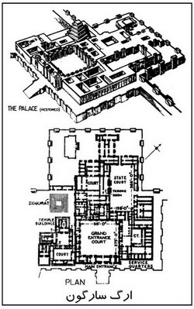
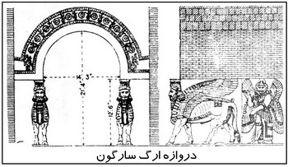
آثار ساختمانی در پشت حیاط اصلی که هر ضلعش به 900متر میرسید در جنب اقامتگاه پادشاه قرار داشت. سارگون در همینجا معموران بیگانه را رسماً در اتاق دراز،بلند و پر تلألو خویش به حضور می پذیرفت،مهمانان خارجی از یک حیاط بزرگ دیگر وارد می شدند،از دروازه مرکزی بین دیوارهای غول آسای نگهبان که نزدیک به چهار متر ارتفاع داشتند،می گذشتند و به حضور پادشاه تاجدار بار می یافتند.

Slide 16
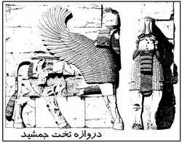
مشابه چنين دروازه‌اي در تخت جمشيد مي باشد ولي با اين تفاوت كه گاوهاي تخت جمشيد از كنار داراي 3 پا بوده ولي گاوهاي آشور از بغل داراي 4 پا مي باشند.
هنر آشوري آميخته‌اي از هنر سومر و بابل بوده، در 620 ق.م از مصالح سنگ بيش از آجر و خشت استفاده مي شد، بر روي درهاي بزرگ و جدار ديوارها نقوش و تصويرهايي رسم مي‌كردند، ديوار بناها با كاشي‌هاي لعابي و منقوش پوشيده مي شد، حجاري و پيكره = مجسمة خدايان و پادشاهان و نقش گاو بالدار با سر انسان ، لشكركشي و مراسم ديني، موضوعاتي حول محور فرمانروا بودند، صحنه‌هايي از شكار.صحنه‌هاي صلح و آرامش در كاخ نينوا، آشوريان زمين محراب را از سيستم عرضي به طولي تغيير دادند و به وجود آمدن آجر لعابدار.

Slide 17
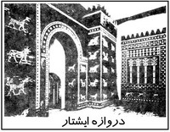
بابل جديد (كلداني)-› كاخ نبوكدنزار= آجري، در شهر بابل، اتاقهاي كوچك پيچ‌در‌پيچ با هم مرتبطند، 600×900، ديوار بيروني با كاشي لعابدار رنگارنگ و نقشهايي از حيوانات و گلها و گياهان و نخل خرما پوشيده شده، زيگورات بابل در نزديكي اين كاخ بود، دروازة ايشتار= بيرون نما با كاشي لعابدار آبي، نقوش تزييني: گاو اژدها، استفاده از آجرهاي پخته و لعابدار.

Slide 18
معماري بين‌النهرسن در خدمت معابد و مذهب |  | دوره تاريخي | ويژگي‌ها و اتفاقات مهم و عقايد | بناهاي مهم با ويژگي‌هايشان |  |  |  | مصالح
 | سومري‌ها | دوره چهارم قبل از ميلاد | هنر سومري، هنر ديني كاهني/ بزركترين شهر: اروك كه داراي پرسشتگاههاي آنو- آنانا بود براي پرستش خداي آلمان و الهه عشق/ پرسشگاه محل اقامت الهه بود خط ميخي | معبد سنگ آهك: از سنگ آهك و داراي يك تالار مركزي و اتاقهاي متقارن | معبد ستون: بر روي سكويي آجري، داراي دروازه يا دو رديف ستون‌بندي كه در هر رديف 4 ستون قرار دارد/ تزئينات موزائيكي به شكل مخروط‌هاي گلي به رنگ سرخ، سياه، سفيد داشت | معبد سفيد: در ميان مجموعة آنو- آتانا در اروك قرار داشت و داراي مخروط گلي و سنگ آهكي به رنگ سياه و سرخ و سنگ مرمري سفيد بود/ داراي گچ اندود (سفيد گونه) بود و روي سكو قرار داشت | زيگورات اور (سومر): كوهي از خشت خام و نماسازي با آجر و قير/ زيارتگاه بود كه محل نمايش آئين‌هاي ديني است/ سه پلكان خرپشته‌اي كه هر يك 100 پله دارد داراي دروازة برج‌دار است | در معماري سومر از مصالح آجر و گل و تير و خشت براي زير كار و از آجر جوش و لعابدار براي روكار استفاده مي‌شد/ اساس و پايه معماري سومري جرز و قوس و طاق گهواره‌اي است
 | آكادي‌ها | 2300 ق.م | بنيانگذار آكاد «سارگون» نام داشت آكادي ادامة معماري سومري است و داراي شهرهاي سيپار، شاماش (خداي خورشيد) شهر ايشتار (خداي عشق) بود خط ميخي آكادي | كاخ ناراميسن: در تل‌براك، متعلق به زمان ناراميسن هست و داراي پلان مربعي 100×100 هست، راه ورود از ضلع غربي داراي 2 حياط كوچك و حياط بزرگ وحشتي | كاخ قديمي: در آشور/ پلان شبيه پلان كاخ نارامبين/ بناي 4 گوشه با ورودي از ضلع شمال/ داراي يك حياط مركزي بزرگ با چند حياط كوچكتر | خانه‌هاي مسكوني آكادي كه بر طبق نظر كارفرما اجرا مي‌شدند داراي پستو، اتاق نشيمن اندروني اتاق پذيرايي بيروني، حياط كوچك حياط بزرگ بيروني |  | از آجرهاي بزرگ راستگو شد به ابعاد cm52×52 استفاده مي‌كردند / فلز كاري
 | بابلي كهن | توسط سوم- آبوم تأسيس شد و توسط حامورابي گسترش يافت | داراي زباني غير از زبان سومري بودند اما همان خط ميخي را داشته، همان خدايان را مي‌پرستيدند اما با نامهاي متفاوت، ايشتار (الهه جنگ و عشق)، مردوك (خداي بابل) بعل (خداي زمين)/ داراي همان تمدن سومر بودند | معبد آشور: براي خداي بزرگ ملي آشوريها، به دست شمشي ادد- اول بر فراز بلندترين نقطه شهر ساخته شد / يك حياط مركزي و سه حياط كوچك با اتاقها آ | معبد ايشچالي: براي الهه مادر، به دست اپيق ادد- دوم در دوران حكومت اشتونا بر روي 1 مصطبه ساخته شد/ محراب اصلي در بخش غربي بر روي سكوي بلند استوارات 1 حياط بزرگ و سه حياط كوچك دارد | كاخ ماري: در شهر باستاني ماري هست كه اطلاعات جامعي در مورد كاخهاي دوران حامورابي مي‌دهد كه بر روي مصطبه قرار دارد و دسترسي از طريق پله نيم دايره‌اي است/ داراي تالارهاي پذيرايي عام هست و تزئينات نقاشي‌هاي ديواري كه در شرح وقايع دوران همگام بين‌النهرين هست. |  | سنگ بازالت سياه كه روي آن با خط ميخي نوشته شده بود و بر بالاي آن پيكره الهام گرفتن از شمس خداي خورشيد قرار داشت/ سنگ
 | آشوري‌ها | 1500 ق.م در قسمت شمالي بين‌النهرين 800 ق.م امپراتوري عظيم | هنر آشوري آميخته از هنر بابل و سومر بود اين ناحيه مسكن اقوام تياني و سومري‌ها بود كه بعدها به اطاعت كاسي‌ها درآمد و شهر آشور مركز كشور شد/ از لحاظ وضع اجتماعي و اخلاقي و بازرگاني و صنعت و كشاورزي شباهت به بابل داشت و همان خدايان بابلي را مي‌پرستيدند اما با اختلاف نام/ پيشرفت در هنر و معماري | ارگ ناتمام سارگون دوم: در خرساباد كاخ نقشه‌اي آشفته و پرت حياط‌هاي 4 گوش، طاق‌هاي گهواره‌اي خشتي بيش از 200 حياط دارد، اتاق تا جاگذاري اتاق دولتي و حرم، حمام،… دارد معبد اصلي زيگورات هم در كاخ بود | زيگورات خر ساباد: 7 طبقه هر طبقه 5/5 متر ارتفاع و هر طبقه رنگي متفاوت داشت، پلكان خرشپته‌اي حلزوني دور تا دور ساختمان از كف تانوك بالاترين طبقه دارد، دروازه كاخ دو گاو بالدار باسر انسان دارد. | كاخ نينوا: كه به كاخ جنوب غربي معروف است/ پلان ويژه‌اي دارد كه از چند حياط محصور با رديف اتاقها تشكيل شده داراي نقوش برجسته هست كه تا حدودي مشابه نقوش سارگون بود تنها مورد اختلاف وجود صحنه‌هاي صلح‌ و آرامش هست. |  | استفاده از عاج نيل/ آجر آجرهاي لعابدار/ سنگ خشت/ كنده‌كاري/ مجسمه‌سازي/ عاج‌كاري/ جام و كاسه‌هاي مفرغ كاشي‌هاي لعابي
 | بابلي جديد | ناپولازار حاكم جديد بابل | تمدن كلده، بازگشت به هنر اصيل بابل جانشين نينوا شد، حصار عظيمي اين شهر را از خطر همجوم خارجي‌ها حفظ مي‌كرد/ در علوم مختلف و پزشكي و نجوم پيشرفت كردند | زيگورات معروف بابل (برج بابل: زيگورات عظيم مردوك، داراي سه رديف پله بود، برج بابل از عجائب هفتگانه باغ بابل هم براي همسر پادشاه كه از مادها بود ساخته شد | كاخي كه نبوكه‌ترار با آجر در شهر بابل ايجاد كرد، داراي اتاقهاي كوچك به طور پيچ در پيچ بود، ديوار بيروني كاخ با كاشي‌هاي لعابدار رنگارنگ و نقش‌هايي از گلها و حيوانات و گياهان و نخل خرما تزئين شده بود. | دروازة ايشتار: در شهر بابل با نماكاري كاشي‌هاي لعابدار آبي تيره و نقوش تزئيني جانوراني مانند گاو و اژدها/ داراي قطعه آجرهاي لعابدار بر روي سطح ديوار و نقوش رديف گاوها و اژدهايان و جانوران كه با وقار تمام در حكت دسته جمعي بر روي ديوار هستند و داراي تزئينات لطيف هستند |  | آجرهاي پخته و لعابدار كاشي‌هاي لعابدار نقشه محراب را از نقشه محراب را از سيستم عرضي به طولي تغيير دادند

